Slide 1

MÔN TOÁN
LỚP 1
Giáo viên: Phạm Thị Vân

Slide 2

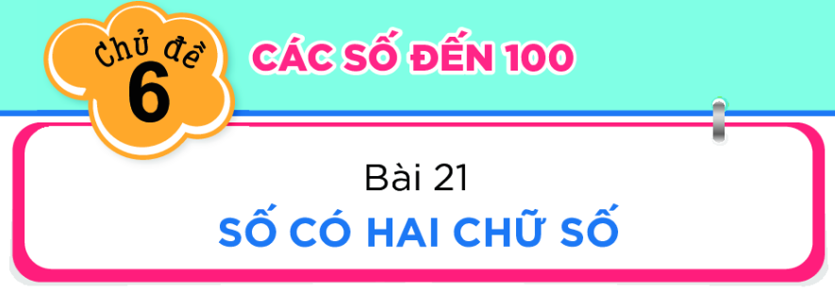

Slide 3

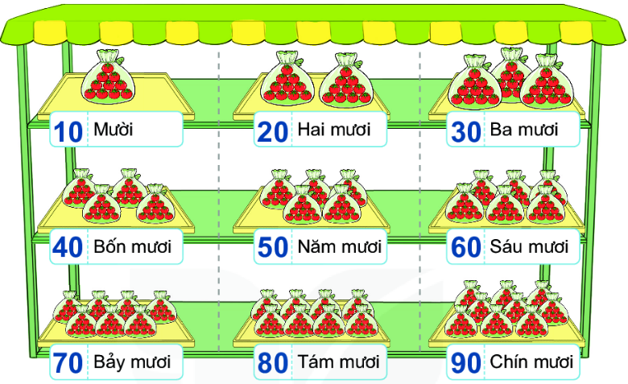
CÁC SỐ TRÒN CHỤC

Slide 4


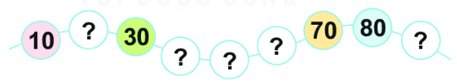
20
60
90
40
50

Slide 5

Giải lao

Slide 6

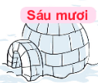
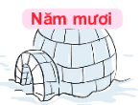
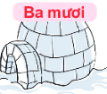
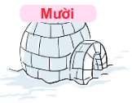
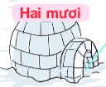







2. Tìm nhà cho cánh cụt

Slide 7
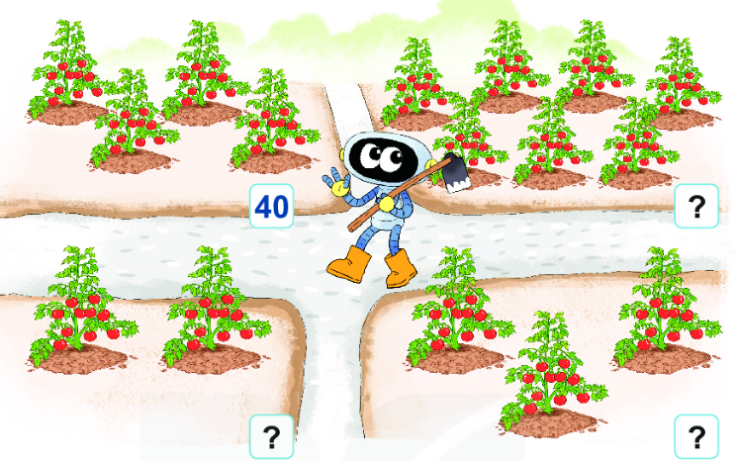
3. Biết mỗi cây có 10 quả. Tìm số thích hợp (theo mẫu)
b
a
70
c
d
20
30

Slide 8





4. Biết mỗi túi có 10 quả cà chua. Tìm số cà chua trên mỗi hàng (theo mẫu)
?
30
?
60
?
80
?
40
?
90

Slide 9

Củng cố

